Slide 1
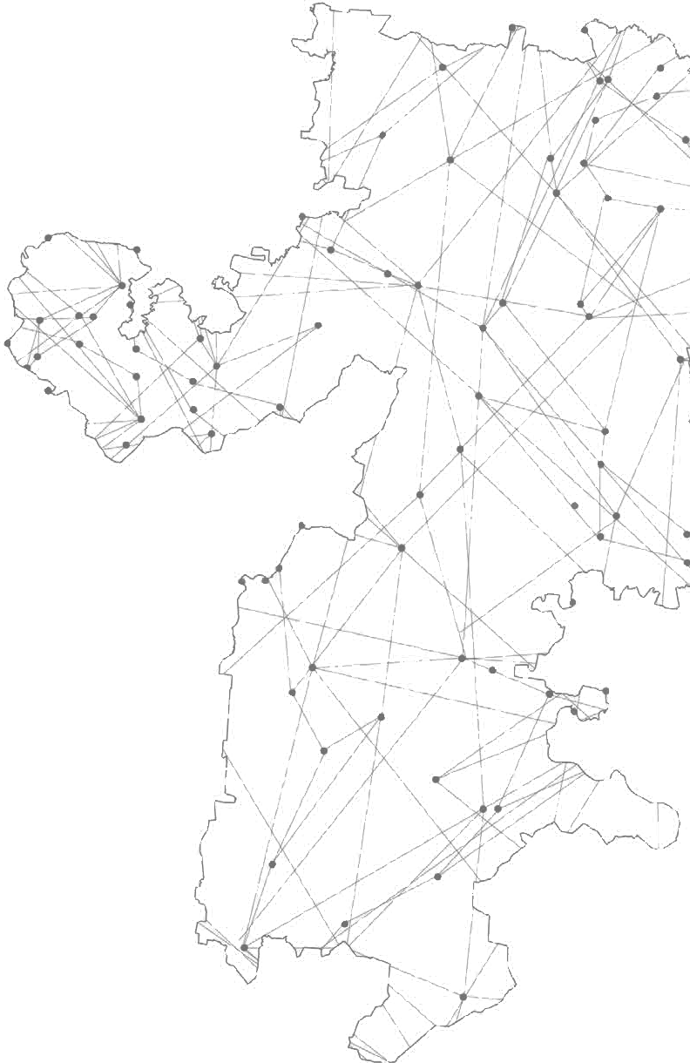
Министерство строительства и инфраструктуры
Челябинской области
НАЦИОНАЛЬНЫЙ ПРОЕКТ «Жилье и городская среда»
РЕГИОНАЛЬНЫЙ ПРОЕКТ
«Обеспечение устойчивого сокращения непригодного для проживания жилищного фонда»
Исполняющий обязанности Министра строительства и инфраструктуры Челябинской области Тупикин Виктор Александрович
2019 год

Slide 2
МИНИСТЕРСТВО СТРОИТЕЛЬСТВА И ИНФРАСТРУКТУРЫ ЧЕЛЯБИНСКОЙ ОБЛАСТИ
ЦЕЛИ, ЗАДАЧИ РЕГИОНАЛЬНОГО ПРОЕКТА «Обеспечение устойчивого сокращения непригодного для проживания жилищного фонда»
Цель проекта – обеспечение устойчивого сокращения непригодного для проживания жилищного фонда, в том числе за счет создания механизмов переселения граждан из непригодного для проживания жилищного фонда, обеспечивающих соблюдение их жилищных прав, установленных законодательством Российской Федерации
Ожидаемые результаты:
утверждена региональная программа Челябинской области переселения граждан из непригодного для проживания жилищного фонда на 2019-2024 годы;
реализованы мероприятия, предусмотренные региональной программой переселения граждан из непригодного для проживания жилищного фонда;
достигнуто сокращение непригодного для проживания жилищного фонда в сравнении с признаваемым в соответствующем году
2

Slide 3
МИНИСТЕРСТВО СТРОИТЕЛЬСТВА И ИНФРАСТРУКТУРЫ ЧЕЛЯБИНСКОЙ ОБЛАСТИ
СОГЛАШЕНИЯ В РАМКАХ РЕГИОНАЛЬНОГО ПРОЕКТА «Обеспечение устойчивого сокращения непригодного для проживания жилищного фонда»
«1»
«Безденежные» соглашение
3

Slide 4
МИНИСТЕРСТВО СТРОИТЕЛЬСТВА И ИНФРАСТРУКТУРЫ ЧЕЛЯБИНСКОЙ ОБЛАСТИ
ПОКАЗАТЕЛИ И РЕЗУЛЬТАТЫ
Наименование показателя | Единица измерения | Значения показателей по годам реализации проекта
 |  | 2019 год |  | 2020 год | 2021 год | 2022 год | 2023 год | 2024 год
 |  | План | Факт по итогам I квартала
1 | 2 | 3 | 4 | 5 | 6 | 7 | 8 | 9
Количество квадратных метров, расселенного аварийного жилищного фонда | тыс. кв. метров общей площади | 2,76 | 0 | 19,71 | 19,71 | 25,6 | 60,12 | 60,13
Количество граждан, расселенных из аварийного жилищного фонда | тыс. человек | 0,16 | 0 | 1,08 | 1,08 | 1,42 | 3,36 | 3,36
4

Slide 5
МИНИСТЕРСТВО СТРОИТЕЛЬСТВА И ИНФРАСТРУКТУРЫ ЧЕЛЯБИНСКОЙ ОБЛАСТИ
ФИНАНСИРОВАНИЕ РЕГИОНАЛЬНОГО ПРОЕКТА «Обеспечение устойчивого сокращения непригодного для проживания жилищного фонда»
Средства государственной корпорации – Фонд содействия реформированию жилищно-коммунального хозяйства – 0,0 рублей, региональный бюджет – 437,4 млн. рублей (на 01.04.2019 г.)
Направлены предложения по внесению изменений в бюджет области на апрель на сумму 737,7 млн. рублей, в том числе: 590,2 млн. рублей (средства Фонда), 147,5 млн. рублей - средства областного бюджета.
Общая сумма бюджетных ассигнований составит 1 175,1 млн. рублей.
ОБЩИЙ БЮДЖЕТ
«1 175,1»
млн. руб.
5

Slide 6
МИНИСТЕРСТВО СТРОИТЕЛЬСТВА И ИНФРАСТРУКТУРЫ ЧЕЛЯБИНСКОЙ ОБЛАСТИ
ИСПОЛНЕНИЕ РЕГИОНАЛЬНОГО ПРОЕКТА «Обеспечение устойчивого сокращения непригодного для проживания жилищного фонда»
 | Расходы 2019 г.
 | Средства государственной корпорации – Фонда содействия реформированию жилищно-коммунального хозяйства | 0,0 млн. руб.
 | Региональный бюджет | 117,6 млн. руб.
 |  | План млн. руб. | Факт млн. руб. | Факт, шт.
 | Закупки органов власти 2019 г. | - | - | -
 | Субсидии подведомственным организациям | - | - | -
 | Прочие расходы | - | - | -
 | Соглашения с муниципальными образованиями на 2019 г. | 1175,1 | 132,55 | 2
 | Закупки муниципальных образований 2019 г. | 437,4 | 214,4* | 2
* - контракты, заключенные в 2018 году
6

Slide 7
МИНИСТЕРСТВО СТРОИТЕЛЬСТВА И ИНФРАСТРУКТУРЫ ЧЕЛЯБИНСКОЙ ОБЛАСТИ
СХЕМА ВЗАИМОДЕЙСТВИЯ С ОРГАНАМИ МЕСТНОГО САМОУПРАВЛЕНИЯ
Утверждение Программы
Внесение изменений в Закон Челябинской области «Об областном бюджете на 2019 год и на плановый период 2020 и 2021 годов»
Доведение лимитов бюджетных обязательств муниципальным образованиям
Заключение соглашений с муниципальными образованиями на предоставление финансовой поддержки
Проведение аукционных мероприятий муниципальными образованиями
7

